Slide 1


W-CARE 2023
SHARING PENGALAMAN KERJA ALUMNI MATEMATIKA DI BIDANG ILMU KOMPUTER
By Muhammad Nanda - Alumni Matematika 2017

Slide 2



ILMU KOMPUTER
MATEMATIKA
(Computer Science)
Relate
Notes:
Mathematics provides the theoretical foundation for computer science, while computer science provides tools for applying mathematics to solve real-world problems

Slide 3

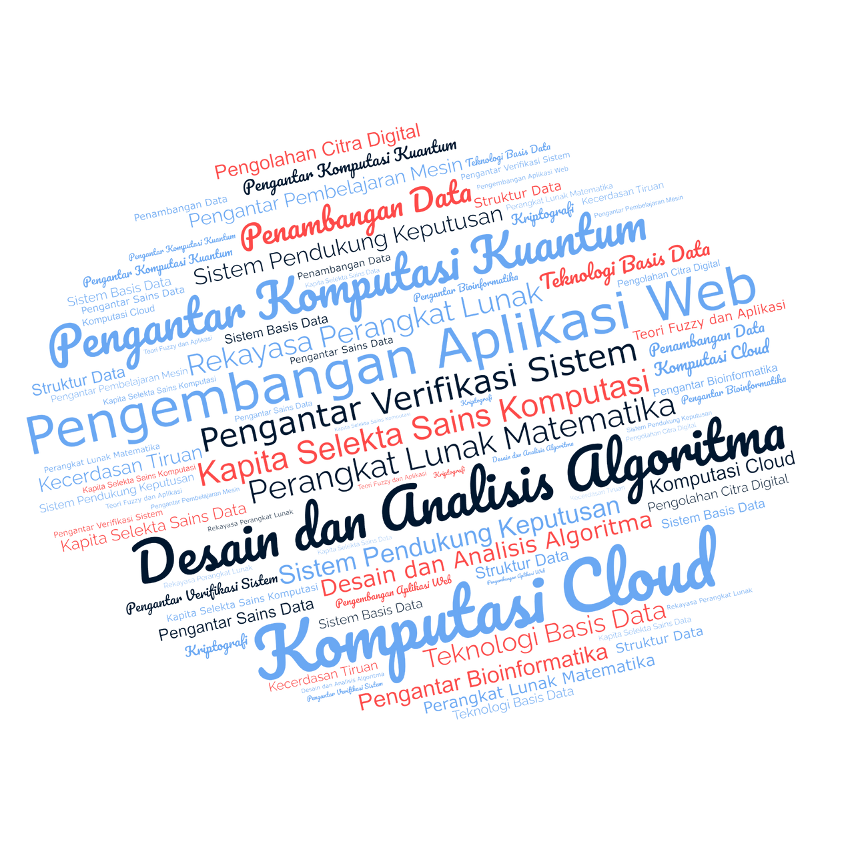



Dari sisi mata kuliah...
LOGIKA MATEMATIKA
MATEMATIKA DISKRIT
ANALISIS KOMBINATORIK
MATPIL
NON ILKOM
TEORI
BILANGAN
KALKULUS + ALJABAR
RMK PMBD x Provikom
Notes:
Yang banyak orang tidak tahu

Slide 4
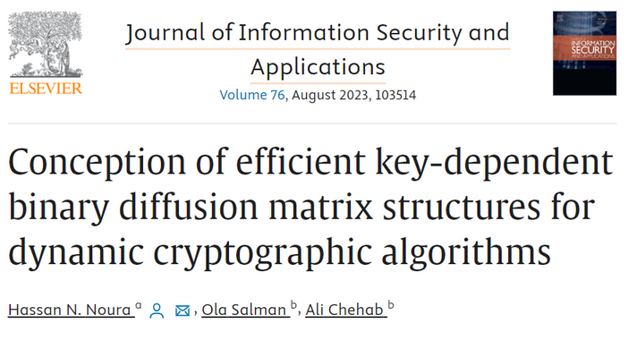
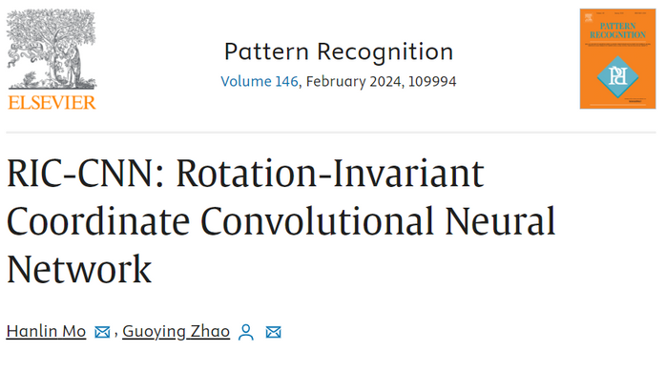
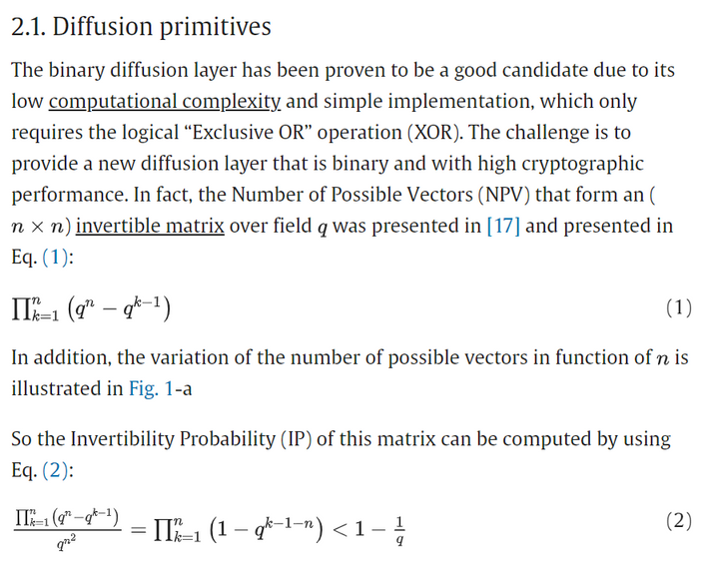
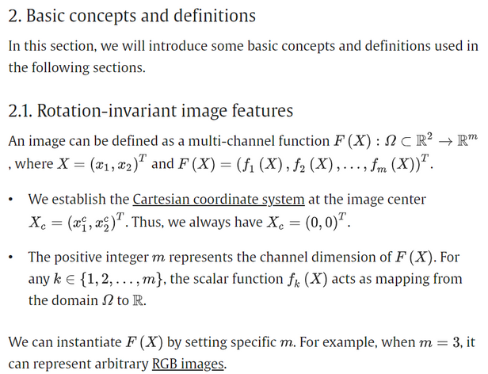

Dari sisi penelitian...
https://www.sciencedirect.com/science/article/pii/S2214212623000984
https://www.sciencedirect.com/science/article/pii/S0031320323006921
Notes:
Apa hubungannya?

Slide 5
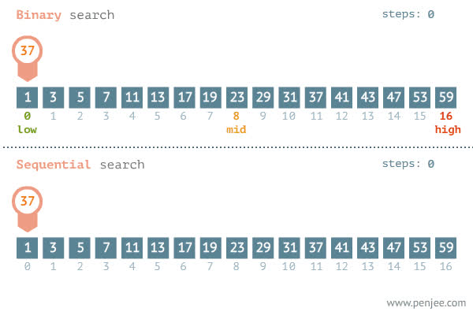
Contoh Penerapan
Time Complexity (Big-O Notation)
Notes:
Comp. Prog.

Slide 6
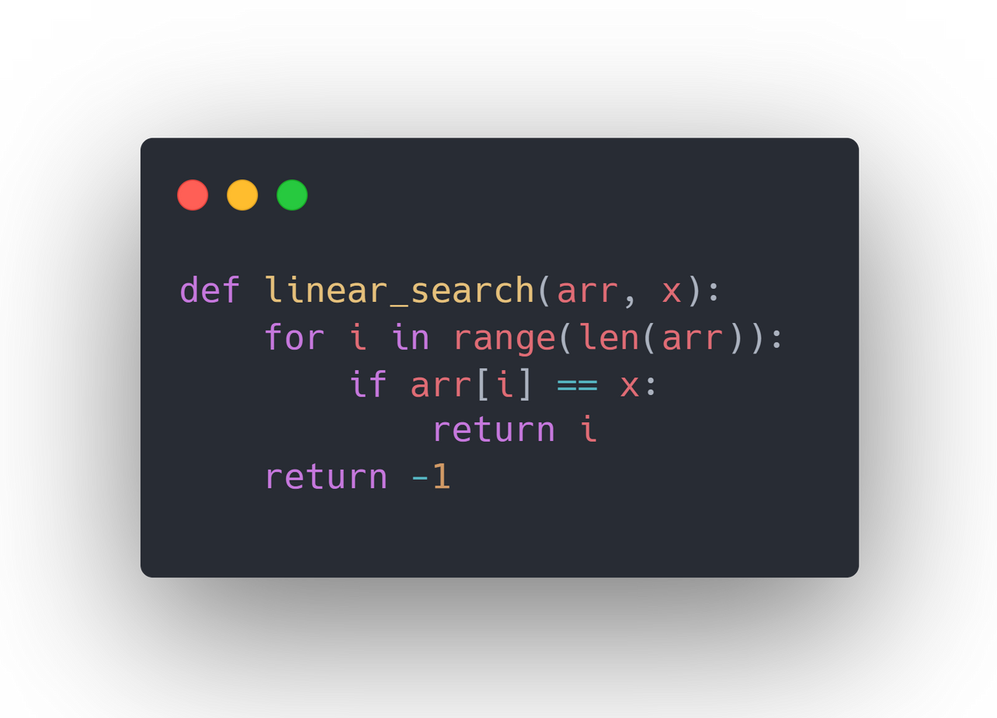
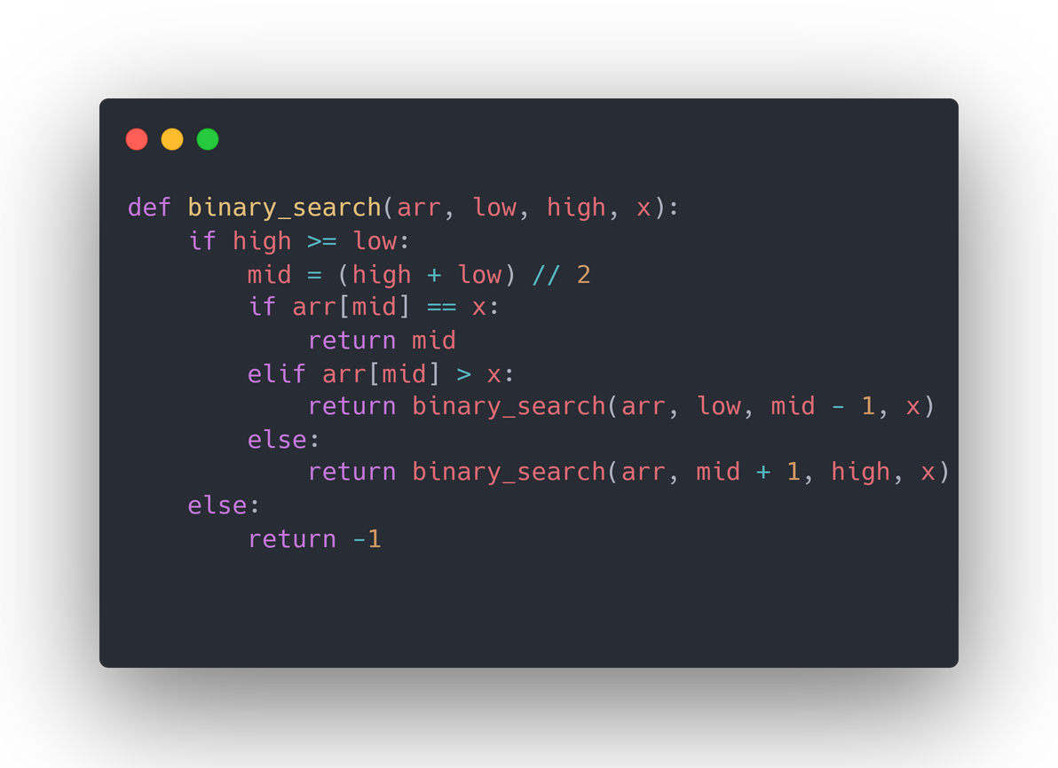
O(n)
O(log n)
https://github.com/m-nanda/w-care
Notes:
Comp. Prog.

Slide 7


PROFIL
Pengalaman
Data Scientist - PT. Sarana Maju Lestari (SML) | 2022 -Sekarang
Contributor - Bangkit Academy 2023 By Google, GoTo, Traveloka | 2023 - Sekarang
Muhammad Nanda S.
Pendidikan
Matematika - Insititut Teknologi Sepulih Nopember | 2017 - 2021

Slide 8
1
Wawasan Umum
2
Sharing #1
AGENDA
3
Sharing #2
4
Tips & Trik
5
Diskusi

Slide 9



Wawasan Umum
mengenai persiapan menghadapi dunia kerja

Slide 10

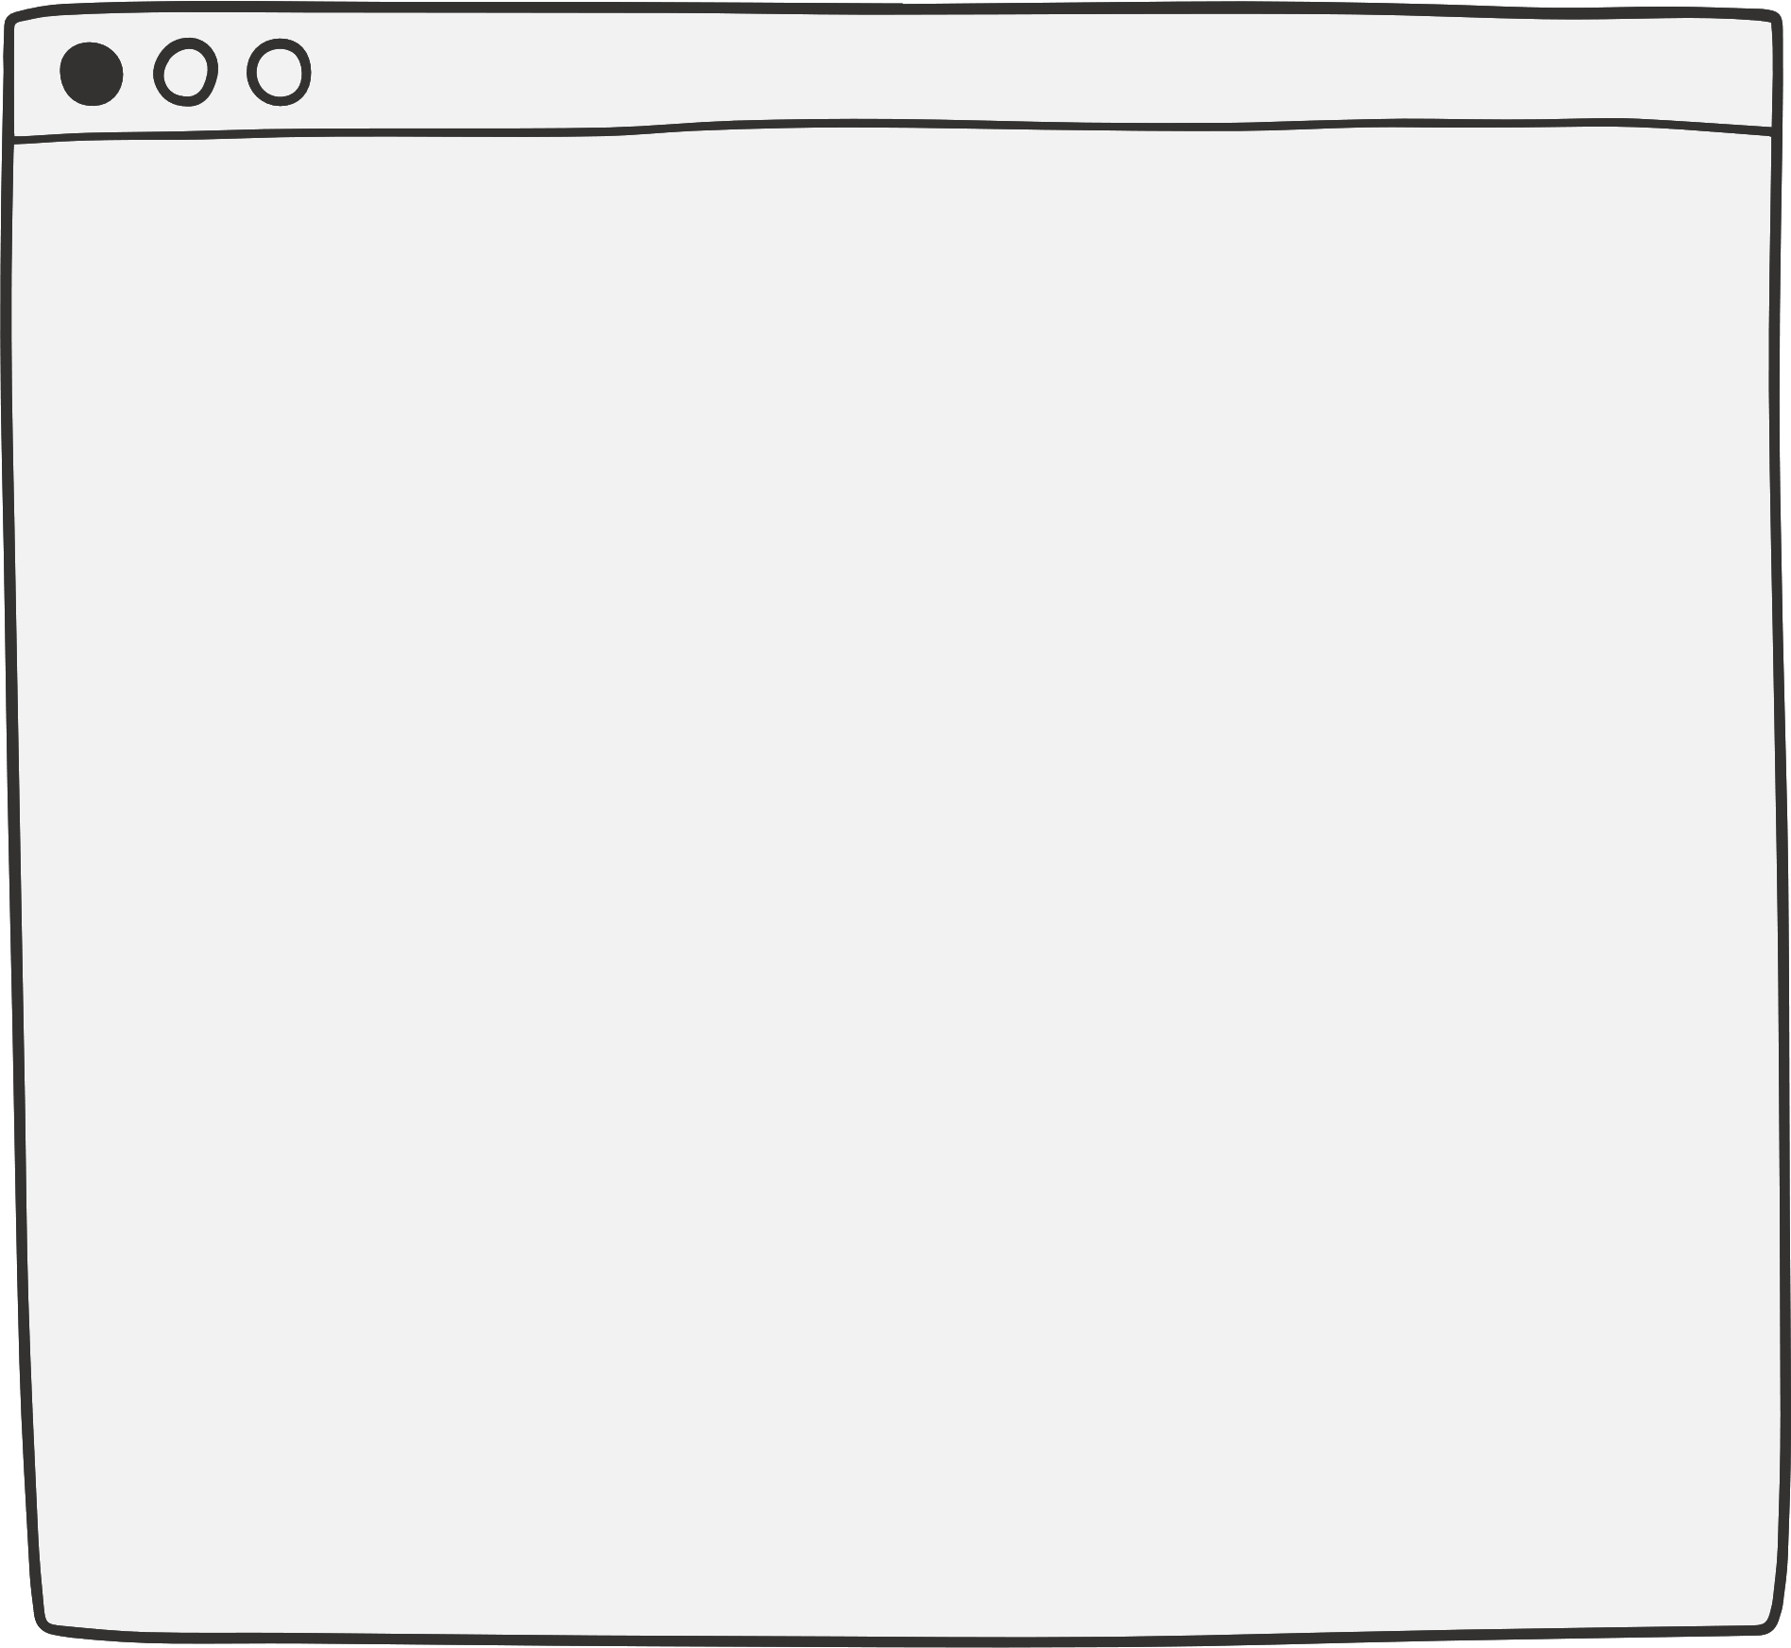

Tipe Pekerjaan
General
Spesialis / Spesifik Role
Pemerintah
Pegawai Negeri Sipil (PNS)
P3K
Non-Pemerintah
Management Trainee
Office Development Program
Software Engineer
Quality Assurance
Front-End/Back-End/Fullstack Engineer
Data Analyst, Data Scientist
Data Engineer
Machine Learning Engineer
Business Intelligence
Notes:
- Jadwal buka
- ODP: In-class & Out-class training
- MT: Rotation

Slide 11
Persyaratan & Proses Rekrutmen
General
Spesialis / Spesifik Role
Persyaratan
Strict
Banyak Berkas formal
Tes Formal
Proses rekrutmen
Lama / panjang (bisa lebih 4 bulan)
Persyaratan
Skill
Psikotes
Proses rekrutmen
Seleksi berkas
Interview awal
Test skill / problem solving
Interview user
Negosiasi
Tanda tangan kontrak
Notes:
- Strict: Latar belakang pendidikan
- Test Formal: TKD, TBI, TWK, dll.
- Berkas: Ijazah, TOEFL, dll.

Slide 12



Budaya Kerja
“Satu untuk semua, semua untuk satu”
“Kerja,
Kerja,
Kerja!”
“Atasan adalah Raja”
HIRARKI
KOLEKTIF
HUSTLE
Notes:
- "Mrs. X" story at FnB Comp.
- Read & understand your contract carefully

Slide 13
Sharing #1
Pengalaman Mendaftar Kerja

Slide 14



Habis lulus langsung dapat kerja?

Slide 15
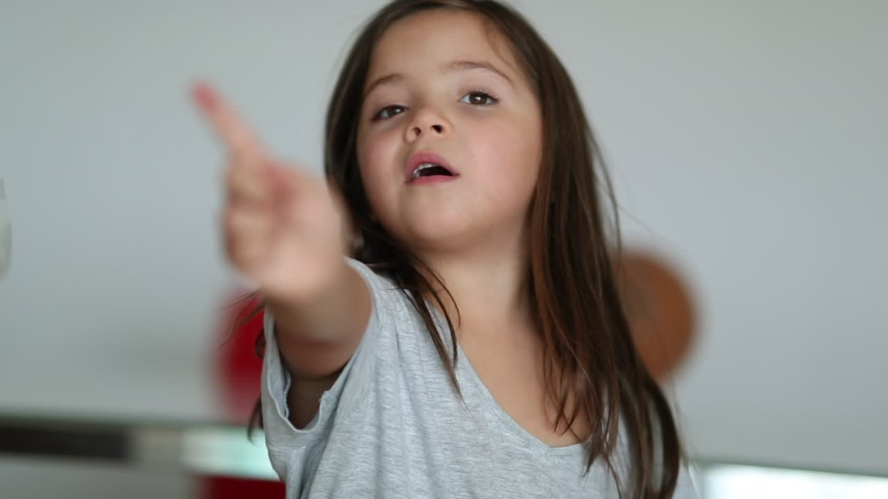

Slide 16


Short Timeline
Dapat Kerja
(Februari 2022)
~ 4 bulan
Wisuda 124
(Oktober 2021)
Notes:
Kalau terhitung dari wisuda (Oktober 2021) -> Dapat (Februari 2022) : ~ 4 bulan.
Cepat? Bisa dibilang relatif
Apakah baru daftar setelah wisuda? -> Jelas tidak (mulai setelah sidang)
Berapa kali daftar? Banyak, 20-30an. Digantung? Sudah biasa
Join bootcamp (gratis), coba konsul (berbayar)
Pertanyaan umum: Cerita diri, Pengalaman, Bisa apa. jarang/bahkan gak ada nanya IPK
Kalau mau ditarik lebih panjang, proses nya mulai dari tahun ke-3

Slide 17

Long Timeline
Tugas Akhir
Bangkit
Riset Kolaborasi
PKM
Smt
8
Join Webinar, extra course
Organisasi (2)
Persiapan TA
Smt
7
Pengalaman &
Portofoilo
Mulai bangun skill
Matpill lebih selektif
Organisasi (3)
Smt
6
Eksplor karir ilkom
Mulai ambil matpill
Join lomba
Organisasi (2)
Explorasi Tujuan
Smt
5
Notes:
- Lomba: umum -> spesifik
- implementasi & mengembangkan skill di organisasi
- 151 sks

Slide 18
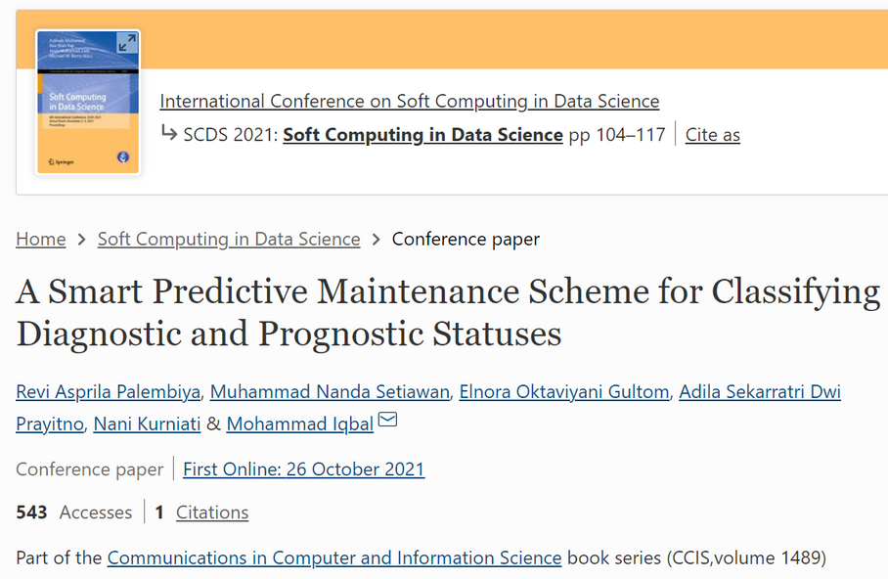

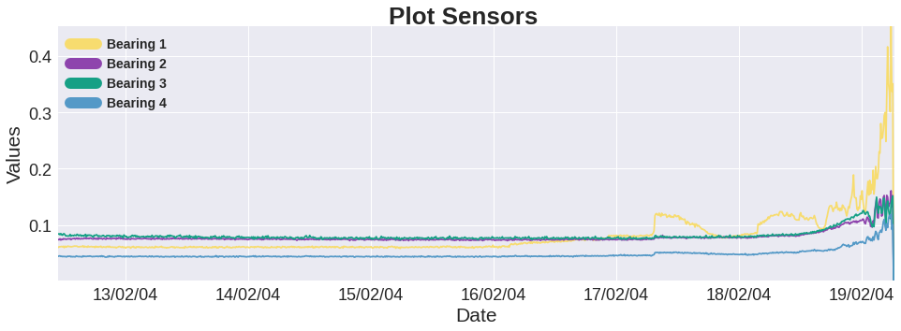
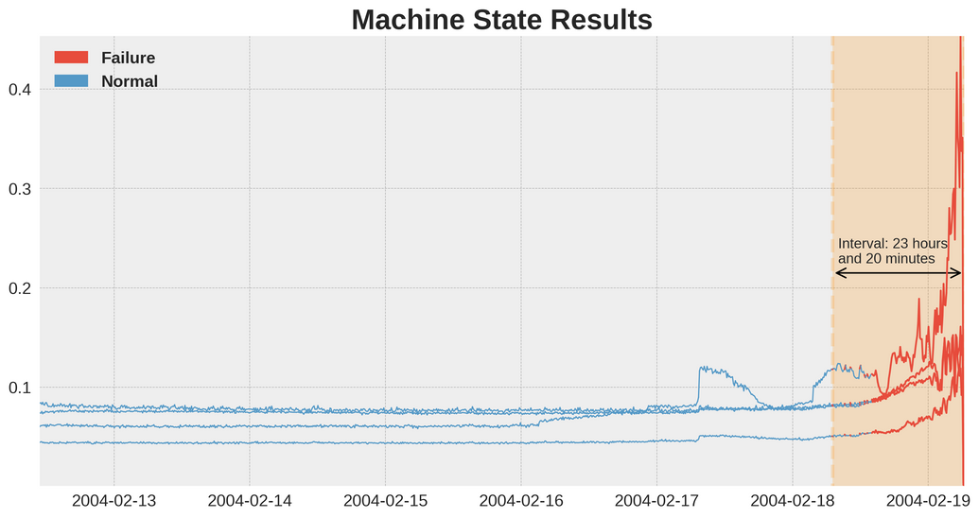

Topik PKM: Aplikasi ML di Manufaktur
Pengalaman PKM
Membantu
Tes Kerja
Tes: Condition Based Maintenance
Hasil Prediksi
Notes:
Aslinya tidak minat PKM & ogah-ogahan pas maba
Tes: Uji kemampuan, kreativitas, & problem solving

Slide 19
Sharing #2
Pengalaman Mendaftar Kerja

Slide 20





Awal Kerja...
ADAPTASI
TOOLS/
TECHNICAL
LINGKUNGAN
> Internal Divisi
> Multi Divisi
> Client
> Server
> Docker
> Scripting
Notes:
- Internal: Friendly (by age ) , Language (Sentienta)
- External: Not so friendly (by age, role, temprament x baik)
- Client: data (gerbage in, gerbage out)

Slide 21
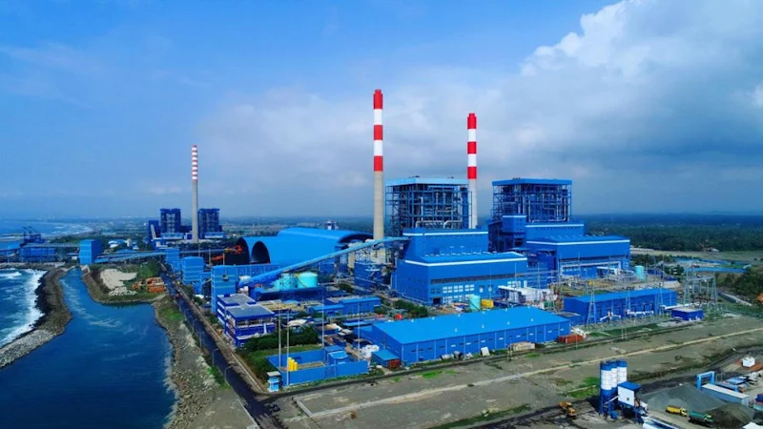
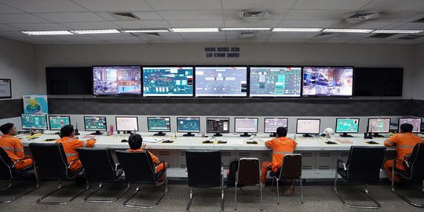
PLTU
CCR
Pengalaman &
Pengetahuan Baru
Notes:
- Never thought of going to power plant
- K3 Protocol
- Know CCR

Slide 22





USE CASE
Anomaly Detection /
Failure Prediction
Optimization
mengidentifikasi pola yang tidak biasa dalam data, yang mungkin merupakan indikasi adanya masalah atau kegagalan.
mengoptimalkan proses manufaktur, seperti meningkatkan efisiensi
Notes:
Optimization: Profit, Environment, etc.

Slide 23



SCOPE KERJA
Internal Divisi
“Bermain-main” dengan data
Modelling (ML)
RnD
Company / Project
Analisa Data
Site Visit
Maintenance

Slide 24
Tips & Trik
Mendaftar Kerja

Slide 25

Tahap Persiapan
(Untuk jangka panjang)
2
3
1
Practice (Kaggle, Leetcode, HackerRank, dll.)
Ikut kegiatan (kampus merdeka, lomba, bootcamp, dll.)
Buat Portofolio (Mandiri, TuBes, TA, dll.)

Slide 26

Saat Mulai Mencari
1
3
2
Tetapkan target (Posisi / Tempat)
Jangan gunakan hanya 1 portal pekerjaan
Riset & Cari Tahu!
Notes:
cari tahu: ada beberapa pekerjaan yang tempat open/infonya di tempat khusus (ex: DS/MLE)

Slide 27
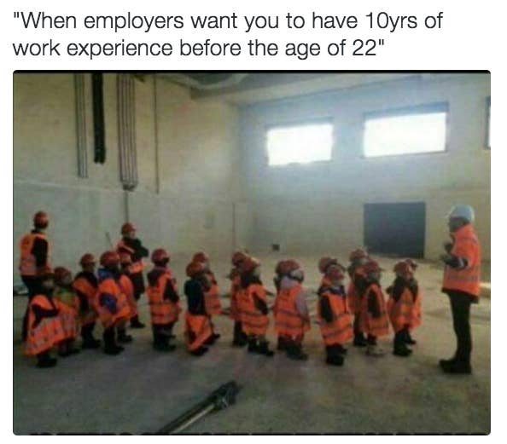
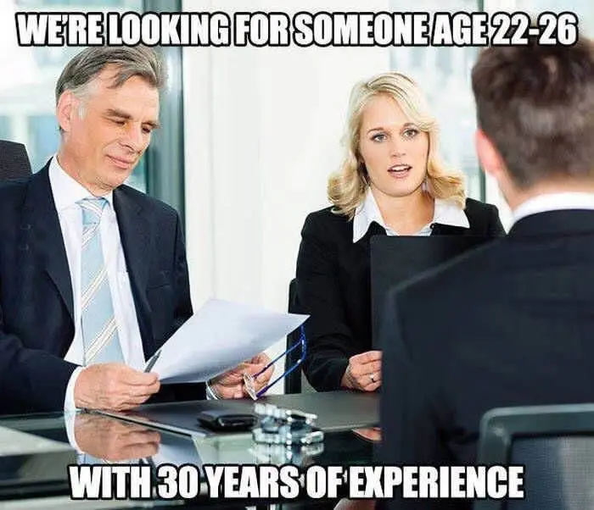
Jangan kaget dengan persyaratan & jobdesc

Slide 28
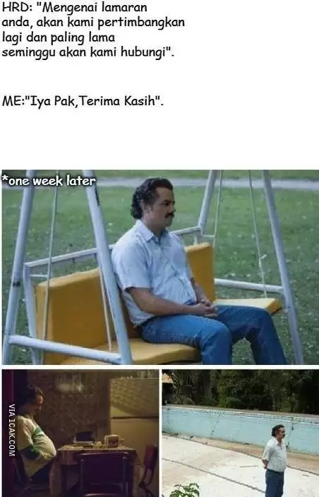
Pro-aktif & Jangan cepat merasa tenang

Slide 29
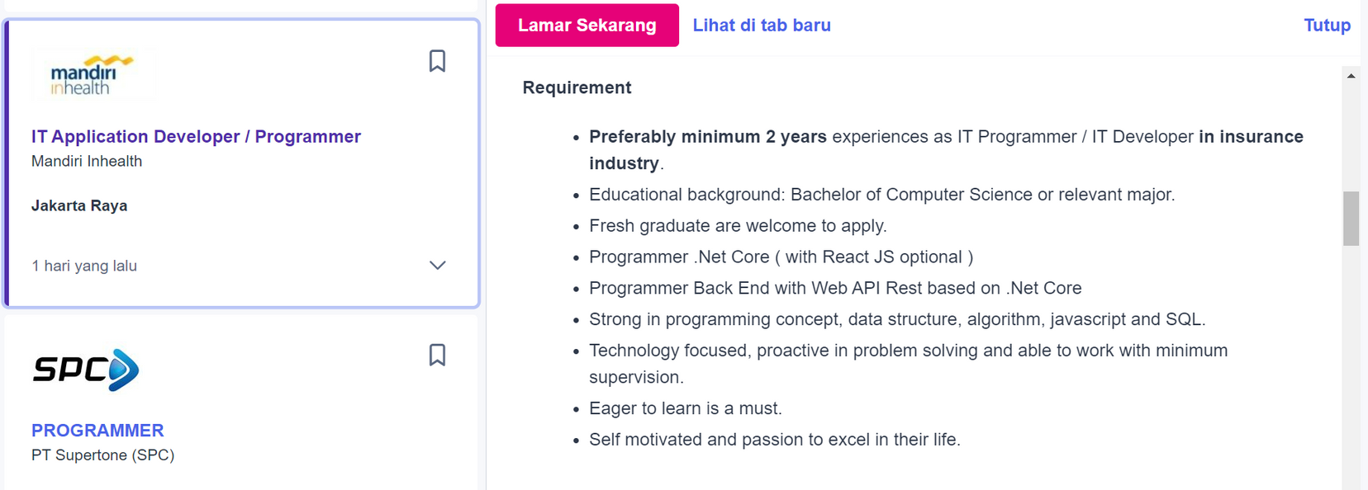

Apply / tidak?
coba saja..
Nothing to lose

Slide 30






Diskusi
Add more text

Slide 31


“In math you learn to count think & solve problems”

